Slide 1
Školení obsluh
Libor Matásek ml. ☎️ 702178402 📧 matasekml@agrozet.cz
specialista precizního zemědělství

Slide 2
Aplikace Operační Centrum

Slide 3
Operační Centrum funkce

Slide 4
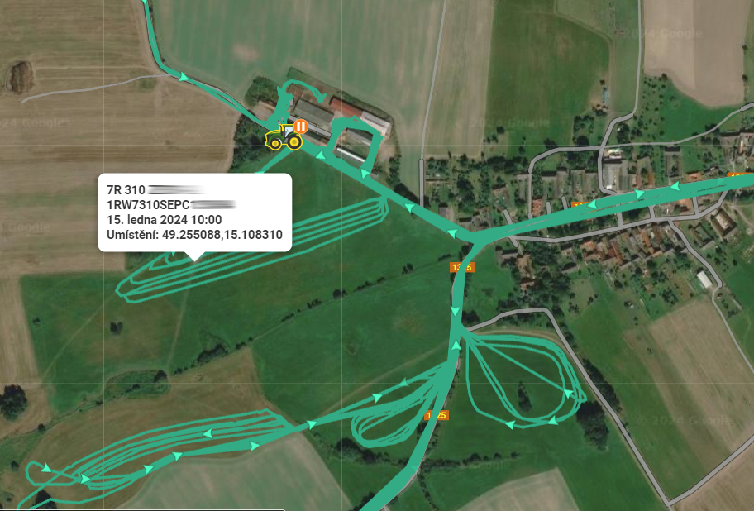
„Kniha jízd“ stroje – poloha a trasa jízd

Slide 5
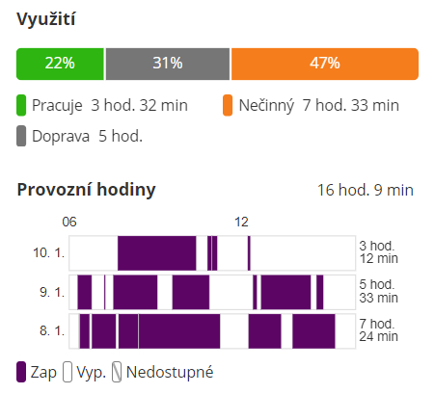
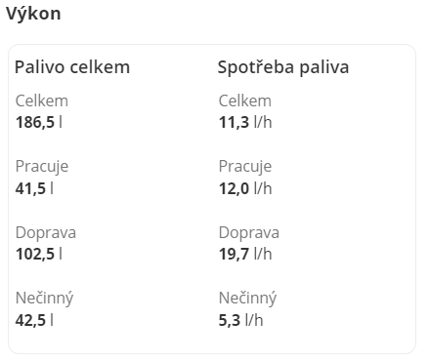
„Kniha jízd“ stroje – využití, spotřeba

Slide 6
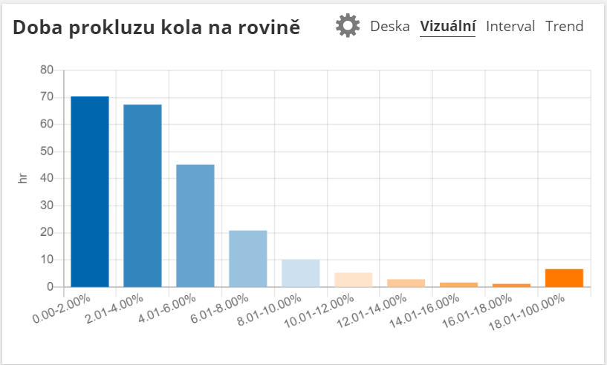
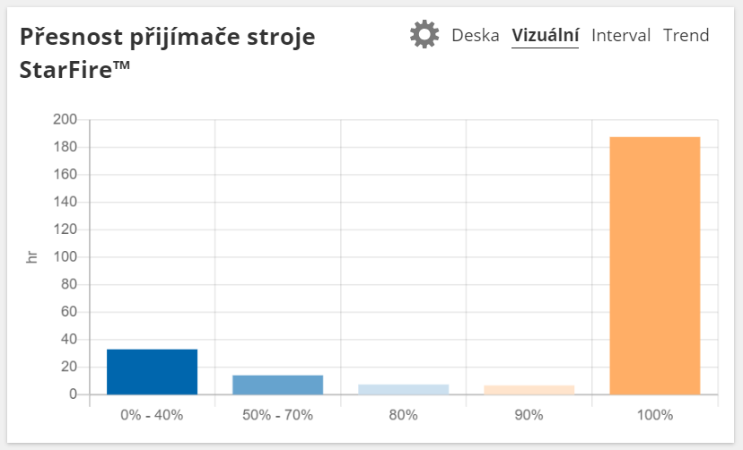
Podrobná data o stroji

Slide 7
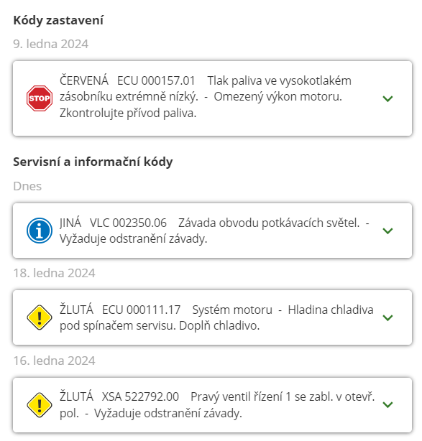
Servisní, informační a chybové kódy stroje

Slide 8
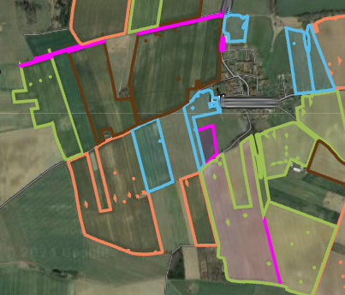
Aktuální stav polí - poslední provedená práce

Slide 9
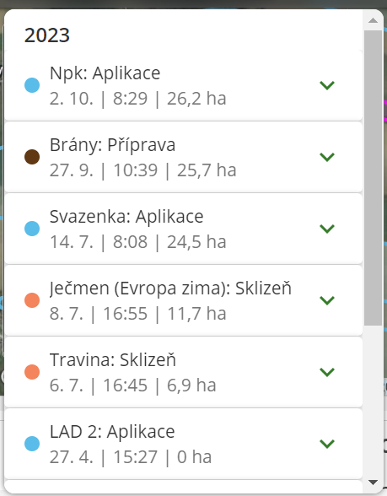
Historie provedené práce na poli

Slide 10
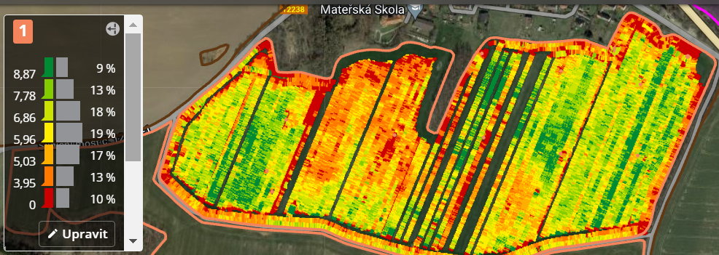
Analýza provedené práce

Slide 11
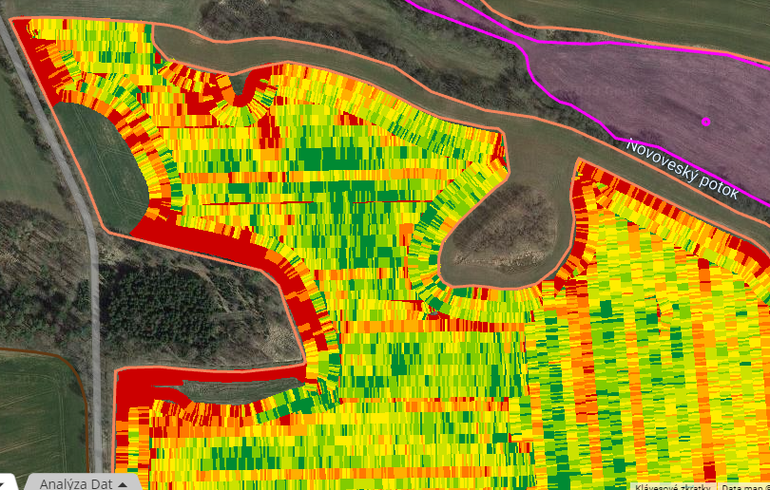
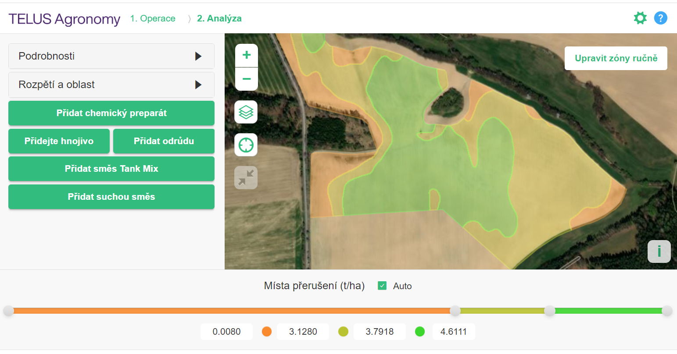
Vytváření předpisových map výnosových

Slide 12
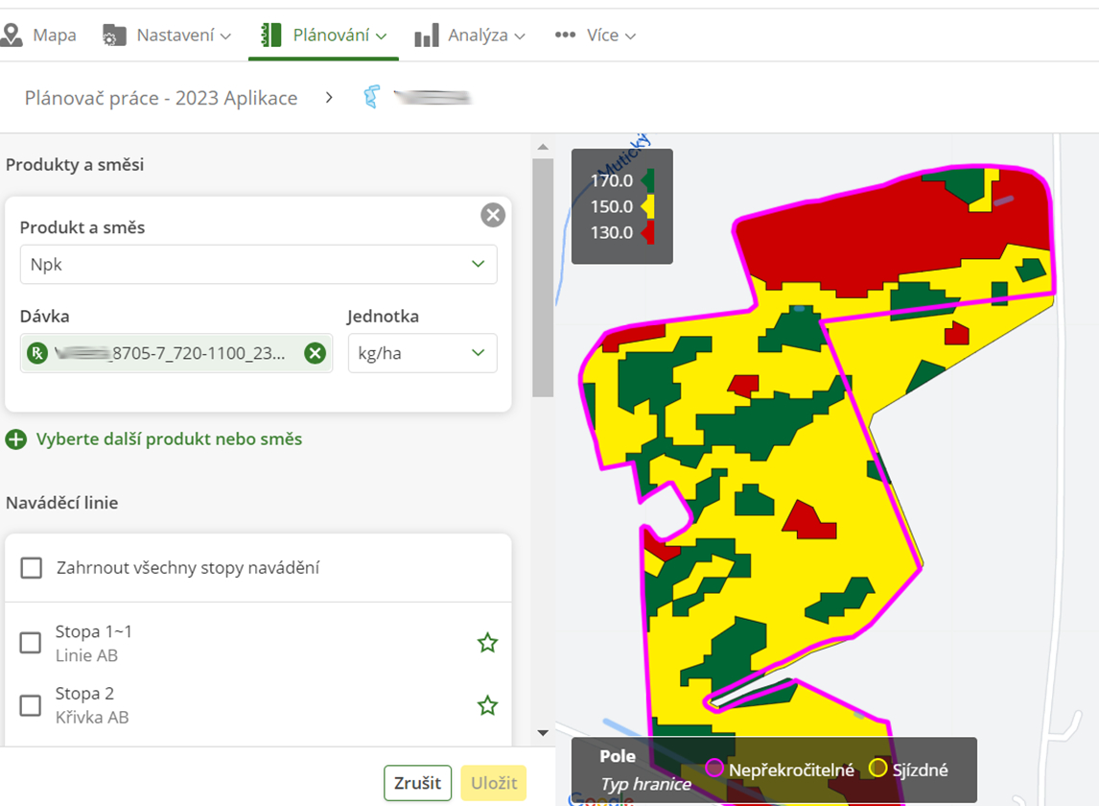
Plánování práce
Přednastavení displeje, včetně produktu, dávky, přepisové mapy.

Slide 13
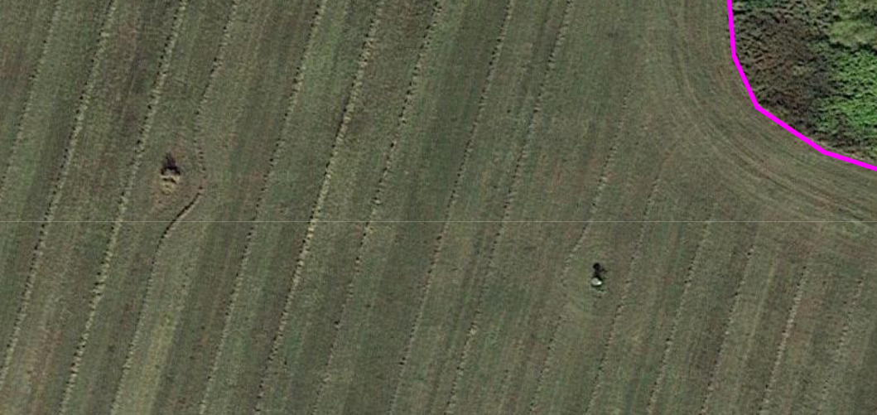
Označení sloupů, skruží, apod. 1/2

Slide 14
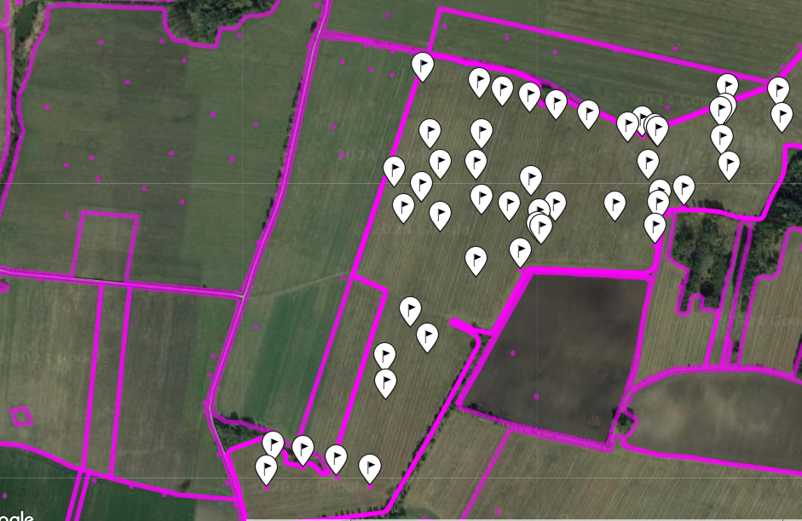
Označení sloupů, skruží, apod. 2/2

Slide 15
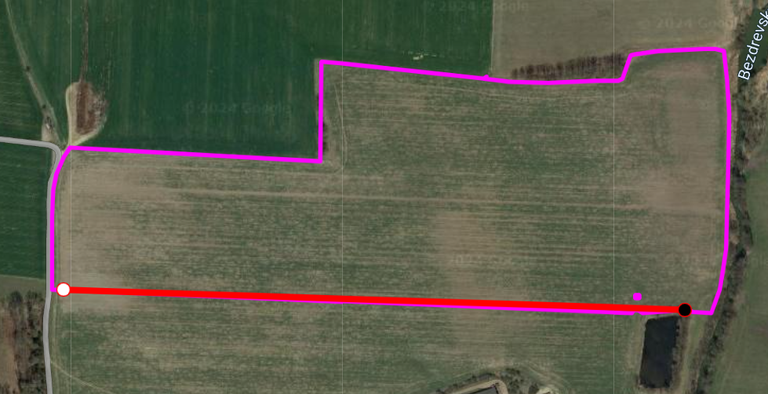
Příprava naváděcích linií

Slide 16
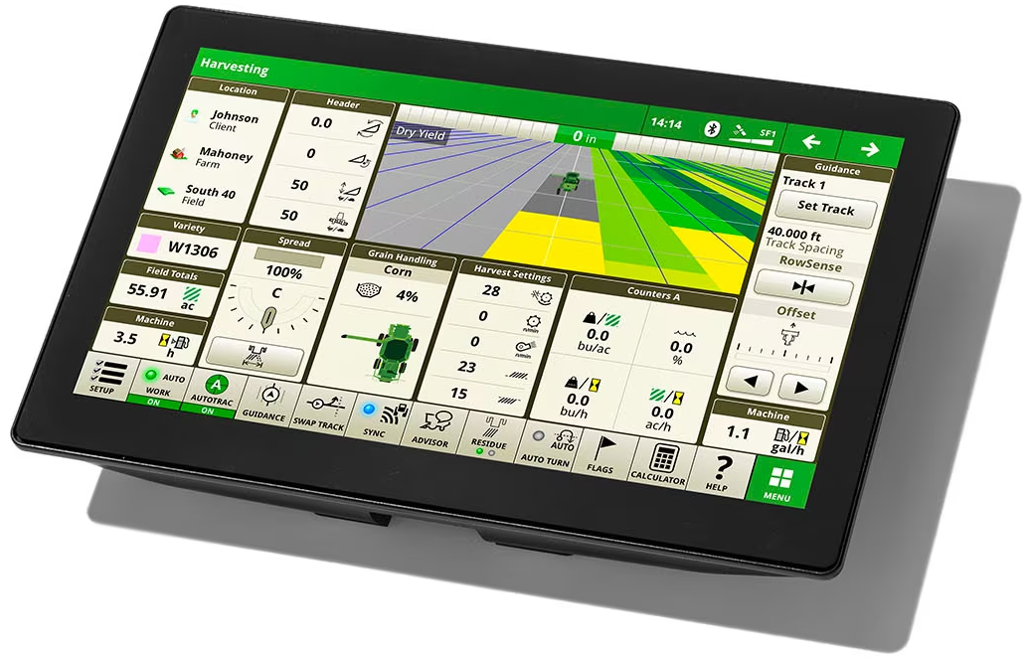
Nové displeje G5 a G5 Plus

Slide 17
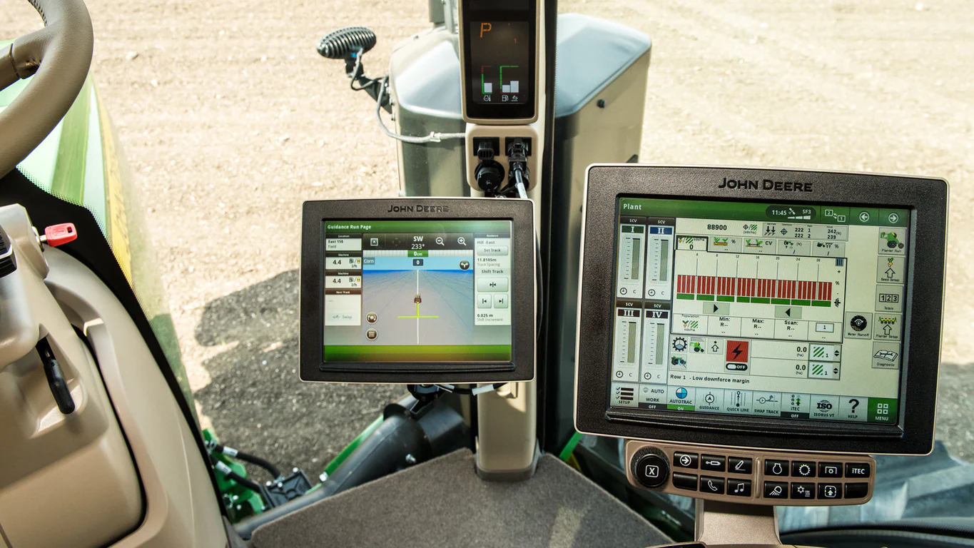
Akce Rozšiřující displej gen 4 sleva 53 %

Slide 18
Aktivace displeje se přesouvají s displeji
Aktivace jsou spojeny s displejem, pokud displej vezmu a přesunu na jiný stroj,
budou dostupné i na něm
XYZ145-ABC987-531ABC AutoTrac
543CBA-324GFD-285AGO SectionControl
543CBA-324GFD-285AGO AutoTrac

Slide 19
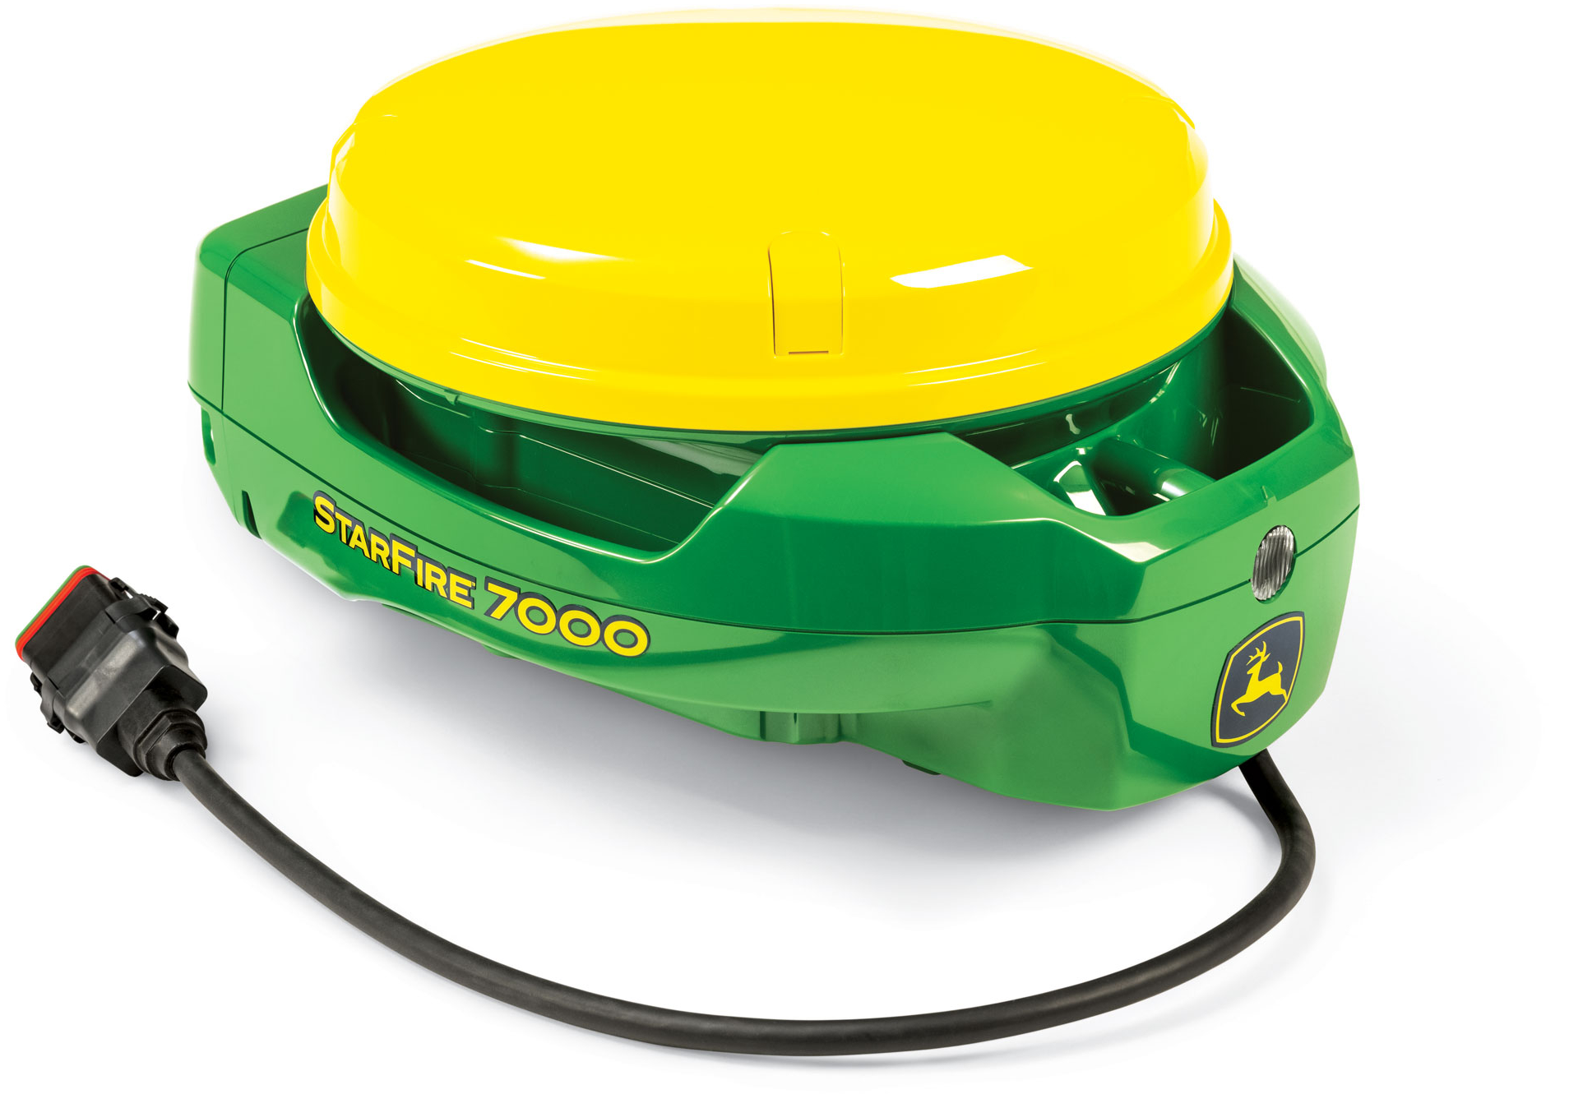
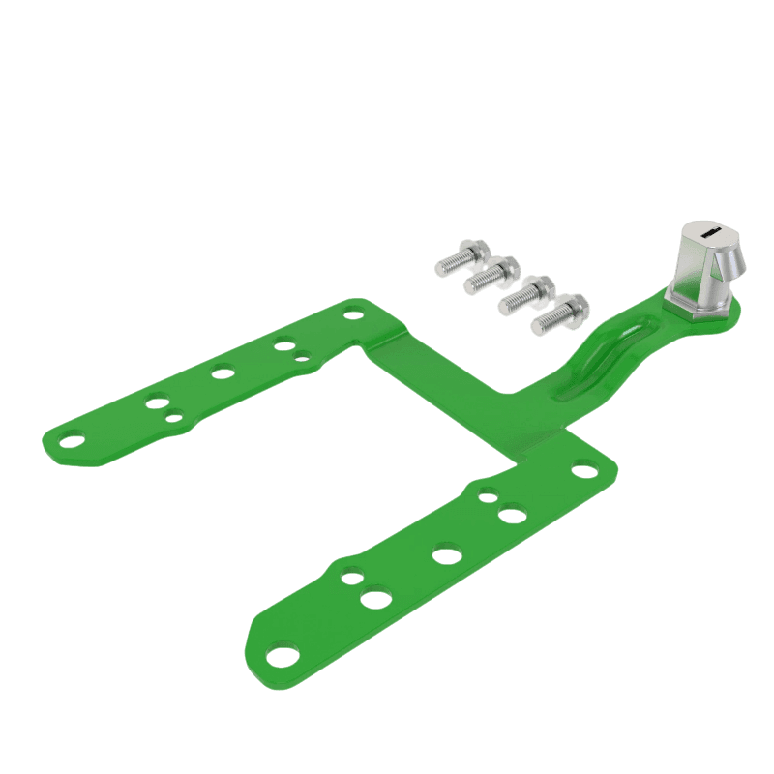
Nový přijímač SF7000

Slide 20
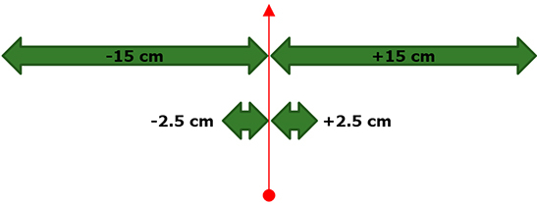
Signály
Opakovatelnost
SF1
30 minut
SF-RTK (2023) RTK
Min. 5 let
dlouhodobá
SF-3 9 měsíců +-3 cm

Slide 21
Signál (a aktivace) přijímače se přesouvá s přijímačem
Signál (a aktivace) přijímače jsou spojeny s přijímačem, pokud přijímač vezmu a přesunu na jiný stroj,
budou dostupné i na něm
X345BA-938SIK-AH8I0P Signál SF-RTK 1 rok

Slide 22
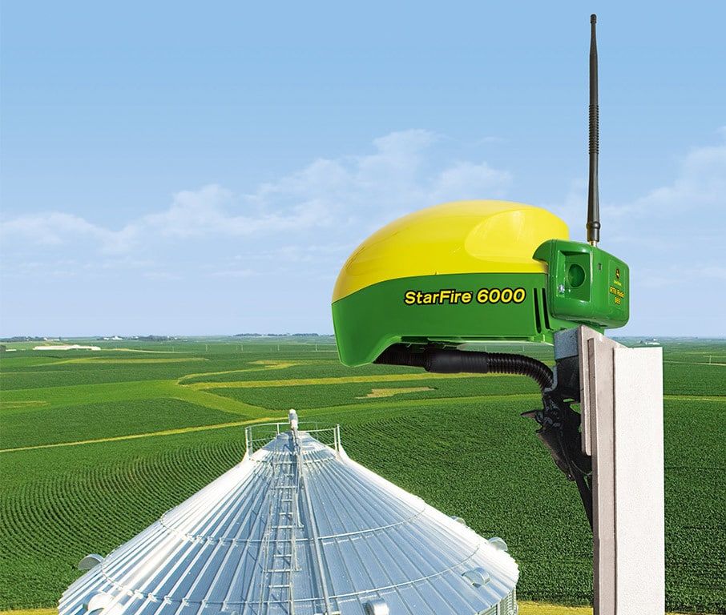
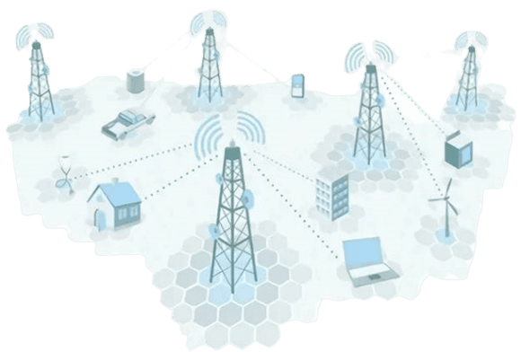
Jak poznat RTK

Slide 23
Akce Signál SF-RTK pro SF7000 na 1 rok sleva 50 %
Přesnost +-2,5 cm
Opakovatelnost min 5 let

Slide 24
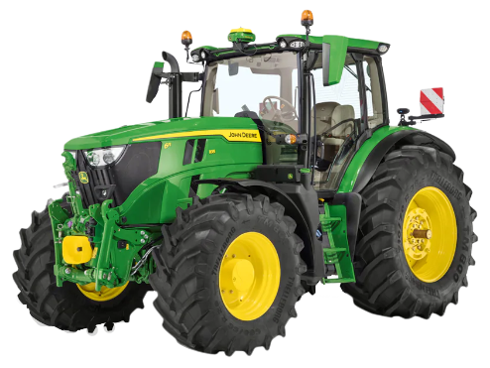
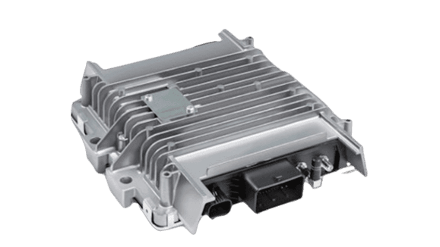
Automatický přenos dat – DataSync

Slide 25
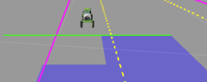
Automatický přenos dat
V základním stavu pouze udělaná práce
Při zapnutém DataSync i:

Slide 26
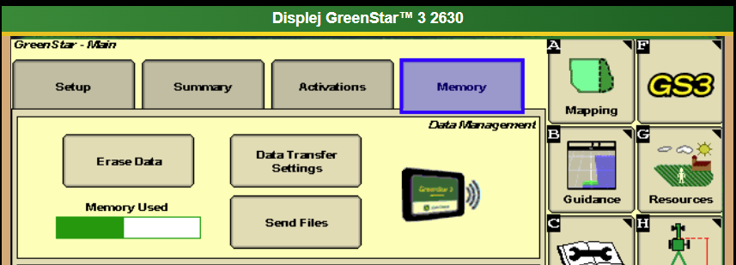
Ruční přenos dat
1. Bezdrátově JDLink 2. Ručně flashka
Nahrát .zip

Slide 27
Pojmenování polí
Unikátní, neduplicitní
Max 20 znaků dlouhé (limit v displeji, zaříznutí). „ceske budejovice“ – 16 znaků
Bez háčků a čárek
Popisné pro obsluhu „U Školky“ vs „8906/2“

Slide 28
Přenos dat 3. generace (2630) vs 4. (4640…) a 5. (G5)
3. Generace nahrazuje existující data,
pokud se neudělá záloha,
nebo není v OPC,
o data v displeji přijdete
4. Generace přidá importovaná data,
není proto potřeba záloha před importem

Slide 29
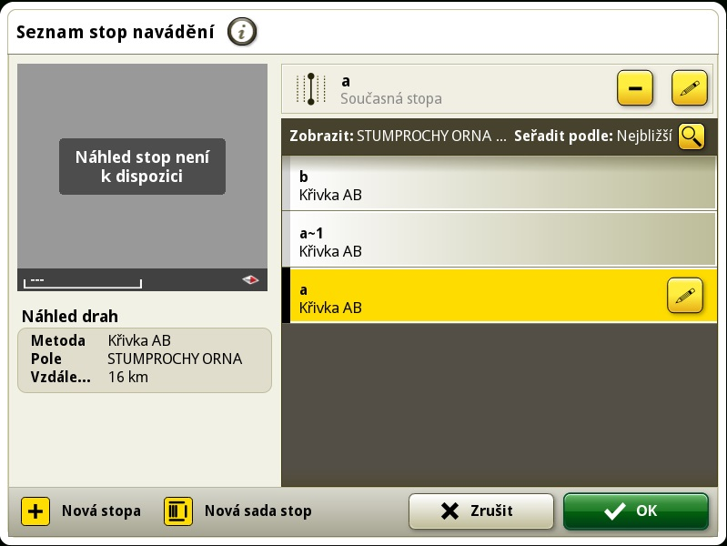
Pojmenování linií (obzvlášť u DataSync)
Kterou linií zaseto? Kterou oráno?

Slide 30
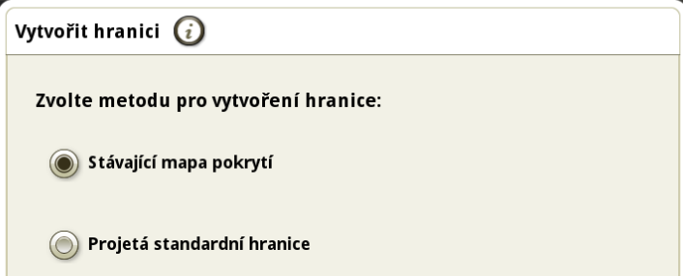
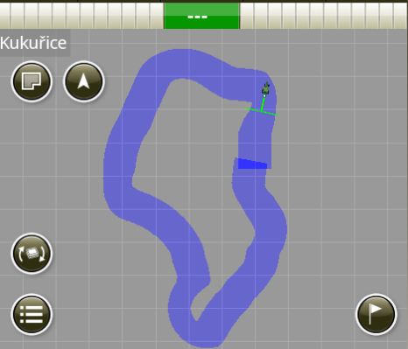
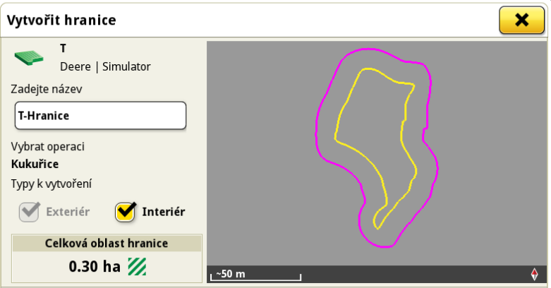
Vytvoření hranice – stávající mapa pokrytí

Slide 31
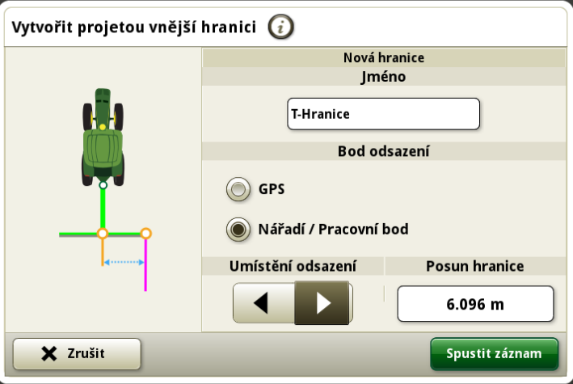
Vytvoření hranice – projetá hranice

Slide 32
Jiný způsob vytváření LPIS, OPC, převod ze stroje jiné značky

Slide 33
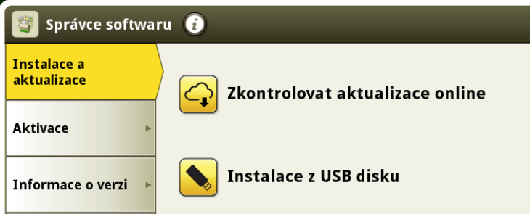
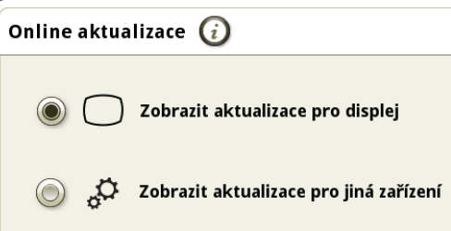
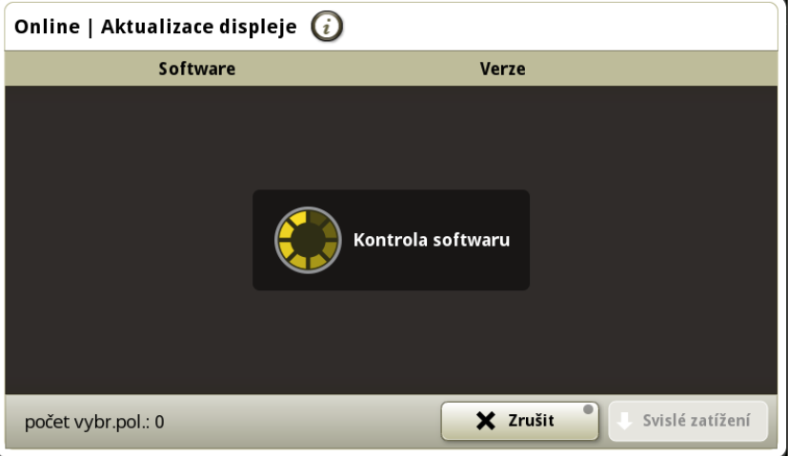
Aktualizace displeje, přijímače
Zdarma
Pokud je venku nová verze jen chvíli, je možná dobré počkat, zda se neobjeví problémy
😄

Slide 34
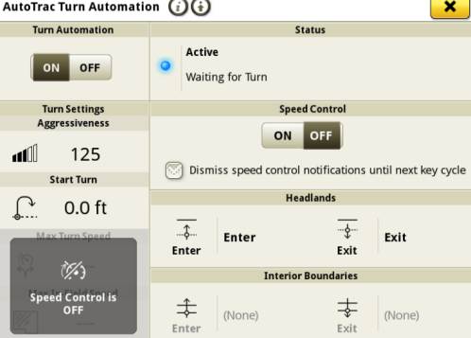
23-3 Automatické otáčení bez plynulé převodovky

Slide 35
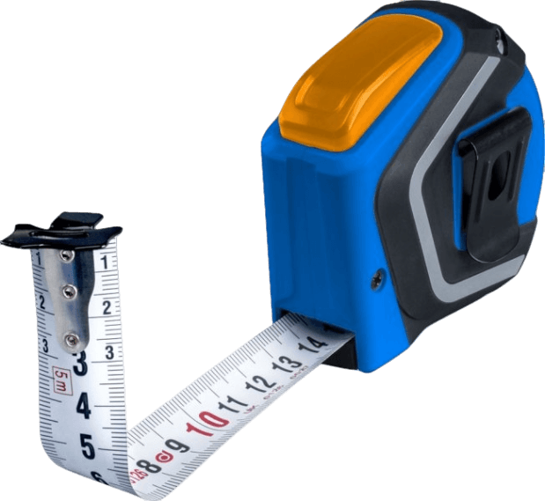
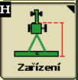
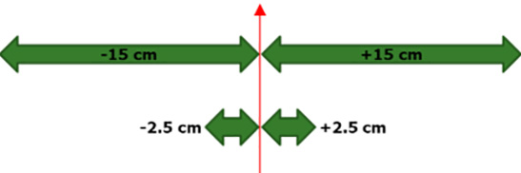
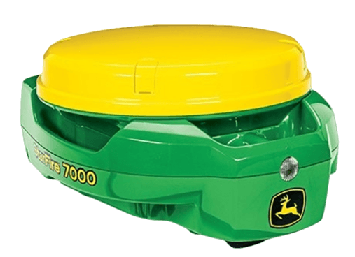
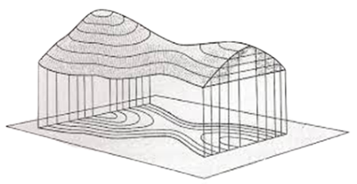
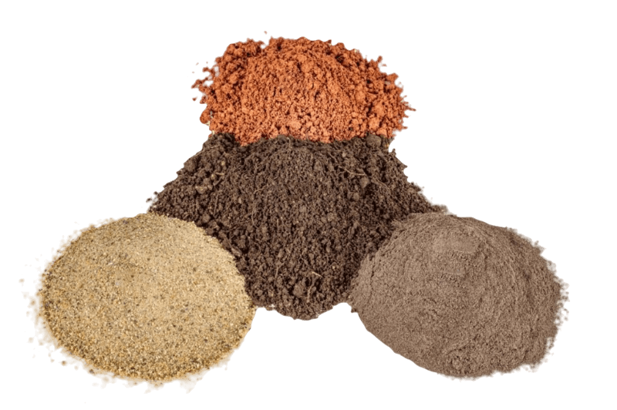
Správná funkce automat. řízení, kontroly sekcí, …
Správně zadané pozice přijímače
Správně zadané parametry stroje
Správně zadané parametry nářadí
Signál
Kalibrace přijímače
Kvalita signálu přijímače
Podmínky na poli – tvrdost, svažitost
Rychlost (vyšší -> horší)
Druh linií

Slide 36
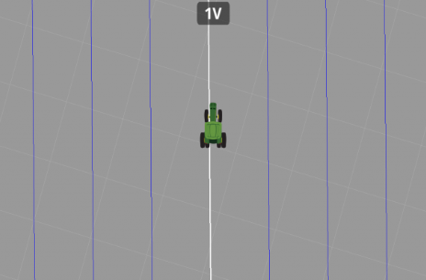
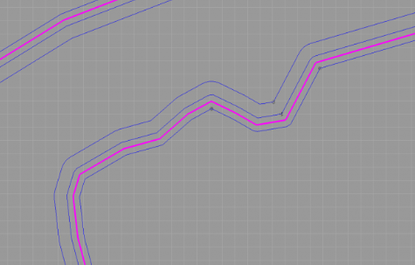
Linie

Slide 37
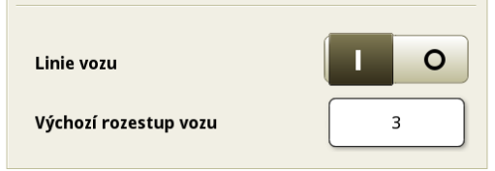
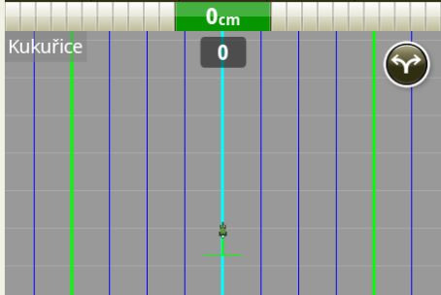
Zvýraznění kolejových řádků

Slide 38
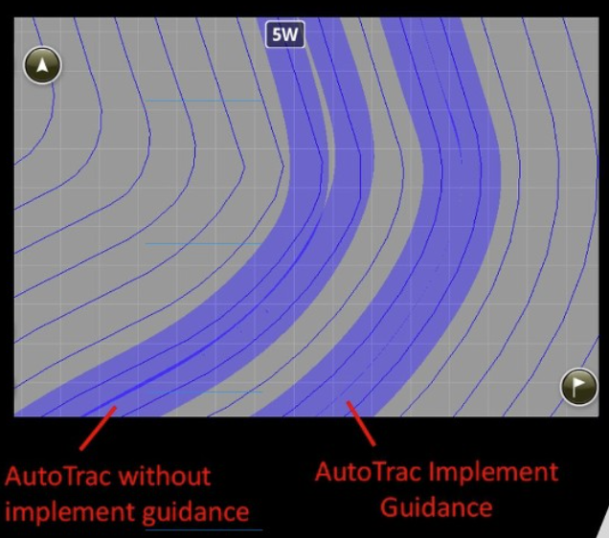
Přímá vs Křivka

Slide 39
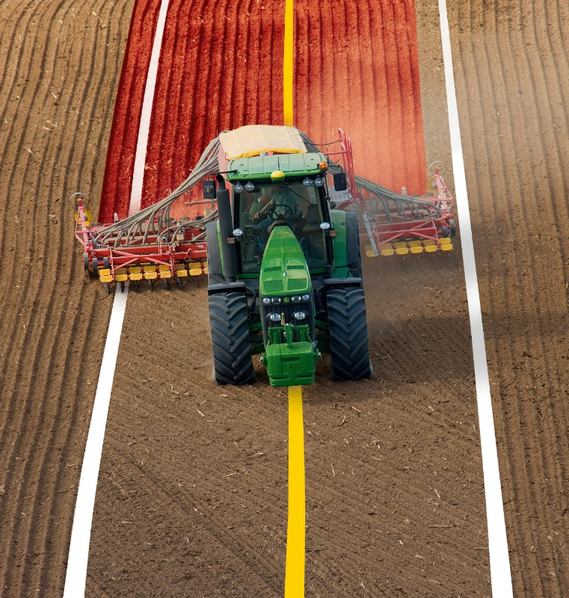
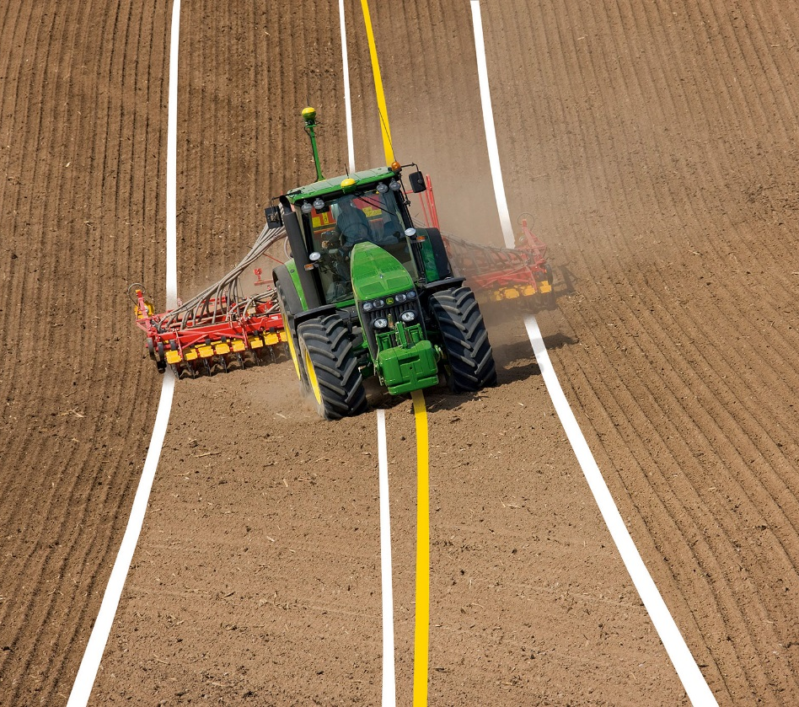
Linie přímá vs křivka – pasivní navádění

Slide 40
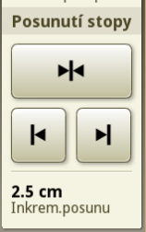
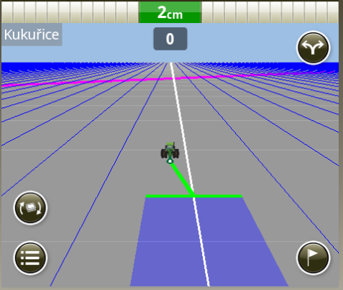
Laterální (boční) posuv vs posuv linie
Rozbíjí křivky

Slide 41
„Rozbíjí křivky“

Slide 42
Kalibrace TCM (gyroskop, akcelometr) přijímače
Přesnější, nepotřebuje rovinu

Slide 43
Sekční kontrola Gen4 1/4

Slide 44
Sekční kontrola Gen4 2/4

Slide 45
Sekční kontrola Gen4 3/4

Slide 46
Sekční kontrola Gen4 4/4

Slide 47
Sekční kontrola Gen 3 1/2

Slide 48
Sekční kontrola Gen3

Slide 49
Demo technologií
Sekční kontrola, Lepší signál, …

Slide 50
Pár běžných problémů

Slide 51
Nářadí nepracuje, nepracuje na souvrati

Slide 52
Displej „nemaluje“ udělanou práci – nedokumentuje Gen4

Slide 53
Displej „nemaluje“ udělanou práci – nedokumentuje Gen3

Slide 54
Displej „nemaluje“ udělanou práci – nedokumentuje Gen3

Slide 55
Něco v displeji chybí, něco nefunguje
Např. chybí GS3, nebo nejde do displeje poslat data přes jdlink

Slide 56
Nejde zapnout AutoTrac

Slide 57
Nejde zapnout AutoTrac – AutoTrac na nářadí

Slide 58
Oprava displejů a přijímačů
Vyteklý gel
Nefunkční dotyková plocha
Prasklý/poškrábaný displej
Rozbité USB
Nefunkční přijímač

Slide 59
Školení obsluh
Libor Matásek ml. ☎️ 702178402 📧 matasekml@agrozet.cz
specialista precizního zemědělství

Slide 60
HarvestLab
NPK
Cukr
Vláknina
Olejnatnost
Škrob
Bílkoviny

Slide 61
Hromadný přehled provedené práce

